Slide 1
Introduction to Algorithm Design
Lecture Notes 10

Slide 2
ROAD MAP
Greedy Technique (Açgözlü Teknik)
  Knapsack Problem
  Minimum Spanning Tree Problem (Minimum Örten Ağaç Uygulaması)
    Prim’s Algorithm
    Kruskal’s Algorithm
  Single Source Shortest Paths (Tek Kaynaktan En Kısa Yollar)
    Dijkstra’s Algorithm
  Job Sequencing With Deadlines (Bitme zamanı olan işleri sıralandırma)
  Huffman Trees (Huffman Ağaçları)

Slide 3
Greedy Technique (Açgözlü Teknik)
Optimizasyon problemlerini çözmek için kullanılmaktadır.
  Mühendislik problemleri gibi.
Bir dizi karar adımı ile bir çözüm oluşturun
  Her biri problemin bir parçasına çözüm üretmektedir.
  Tam sonuç çözülene kadar devam et.
Dinamik programlamaya benziyor
  Ama tüm çözümlere bakılmıyor.

Slide 4
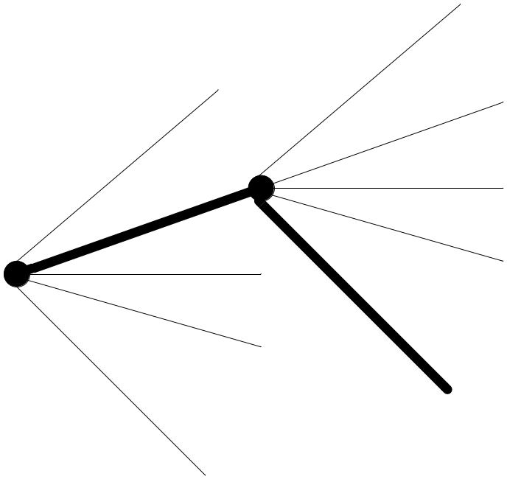
Greedy Technique
Her karar adımında seçilençözüm aşağıdakileri sağlamalıdır:
Feasible (mümkün)
  Problemin kısıtlarını karşılamalı
Locally optimal (Yerel optimal)
  O anki durum için en iyi çözüm olmalı.
Irrevocable (geri alınamaz)
  Bir kez karar verildikten sonra geri alınamazdır.

Slide 5
Greedy Technique
Greedy Algorithm ( a [ 1 .. N ] )
{
solution = Ø
for i = 1 to n
x = select (a)
if feasible ( solution, x )
solution = solution U {x}
return solution
}

Slide 6
Greedy Technique (Açgözlü Teknik)
Her adımda, açgözlü teknik en iyi uygulanabilir bir açgözlü seçimi önerir.
  Feasible decision
  Locally optimal decision
  Global olarak en uygun çözüme ulaşmayı umar.
Açgözlü teknik, tüm problemler için en uygun çözümü vermez.
Yerel olarak bir dizi optimal seçenek seçildiğinde oluşan çözümün optimal bir çözüm sağlamadığı problemler var
EX: TSP, Graph coloring
  Yaklaşım çözümü önerir

Slide 7


Minimum Spanning Tree (MST)
Minimum Örten Ağaç
Problem Örneği:
  Ağırlıklı, bağlı ve yönsüz bir çizge (graph) G (V, E)
Tanım:
  Bağlı bir çizgenin örten (kapsayan) bir ağacı, bağlı olan döngü içermeyen alt çizgesidir.
  Ağırlıklı bağlı bir graphın minimum örten ağacı, en küçük ağırlığa sahip olan öreten ağacıdır.
    Bir ağacın ağırlığı, tüm kenarlarındaki ağırlıkların toplamı olarak tanımlanır
Feasible Solution:
  G’nin örten ağacı G’ aşağıdaki gibi tanımlanabilir.

Slide 8
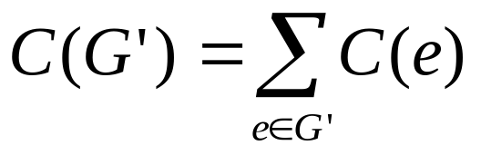
Minimum Spanning Tree
Amaç fonksiyonu:
  G’ içerisindeki kenarların ağırlıklarının toplamıdır
Optimum Çözüm:
  Minimum maliyetli spanning tree (örten ağaç)

Slide 9
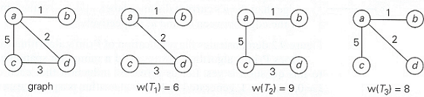
Minimum Spanning Tree
T₁ minimum örten ağaçtır.

Slide 10
Greedy Technique
Greedy Algorithm ( a [ 1 .. N ] )
{
solution = Ø
for i = 1 to n
x = select (a)
if feasible ( solution, x )
solution = solution U {x}
return solution
}

Slide 11
Prim’in Algoritması
Prim’in algoritması MST’yi yavaş yavaş genişleyen bir algoritma olarak oluşturmaktadır.
Greedy choice (Açgözlü seçim):
  Alt çizgeye eklenebilecek minimum maliyetli kenar (edge) seçilmektedir.

Slide 12
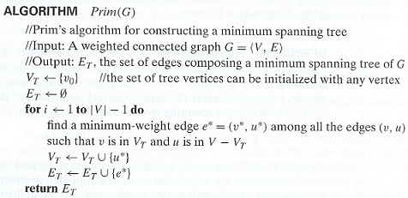
Prim’s Algorithm

Slide 13
Prim’in Algoritması
Yaklaiım:
  1. Each vertex j keeps near[j] Є T (current tree)
  where cost(j,near[j]) is minimum
  2. near[j] = 0 if j Є T
  = ∞ if there is no egde between j and T
  3. Use a heap to select minimum of all edges

Slide 14
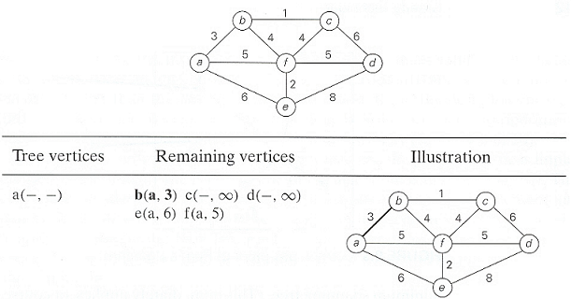
Prim’s Algorithm Example

Slide 15
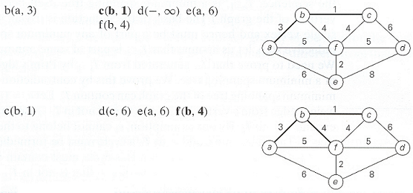
Prim’s Algorithm Example

Slide 16
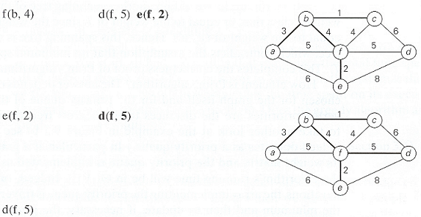
Prim’s Algorithm Example

Slide 17
Correctness proof of Prim’s Algorithm
Prim’in algoritması her zaman MST oluşturmaktadır.
Tümevarım ile bunu ispatlayabiliriz.
  T₀ MST’nin herhangi bir parçasıdır.
    Tek bir tane vertex içerir.
  T_{i-1} MST’nin bir parçası olduğunu varsayın
  T_{i}’nin, Prim’in algoritması tarafından üretilen T_{i-1}’i içermesi gerektiğini kanıtlamalıyız.
  Bunu çelişki ile kanıtlayabiliriz.
    MST ‘nin T_{i}’yi dahil edemeyeceğini varsayalım

Slide 18
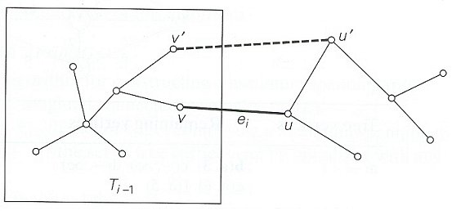
Let e_{i}=(u,v) T_{i-1}’den T_{i}’ye dönüşmek için eklenen kenar olsun.
Varsayımımıza göre, eğer e_{i}’yi T (MST)’ye eklersek, bir döngü oluşur.
e_{i}’ye ek olarak, döngü başka bir kenar daha içerir e_{k}(v’, u’).
e_{k’}yı sildiğimizde, (v’, u’), başka bir spanning tree oluşur.
w_{ei} ≤ w_{ek} olduğuna göre yeni spanning tree ağırlığı MST’ye eşit ya da daha az olacaktır.
Yeni spanning tree Ti ‘yi içeren bir minimum spanning tree olduğu için ilk varsayımla çelişmektedir.

Slide 19
Prim’s Algorithm
Initialize S with the start vertex, s, and V–S with the remaining vertices
for all v in V – S
if there is an edge (s, v)
Set cost[v] to w(s, v)
Set next[v] to s
else
Set cost[v] to ∞
Set next[v] to NULL
while V – S is not empty
for all u in V – S, find the smallest cost[u]
Remove u from V – S and add it to S
Insert the edge (u, next[u]) into the spanning tree.
for all v adjacent to u in V – S
if w(u, v) < cost[v]
Set cost[v] to w(u, v)
Set next[v] to u.

Slide 20
Prim’s Algorithm
Analysis :
Prim’in algoritması ne kadar verimli ?
  Kullanılan veri yapısına bağlı olarak değişir.
  running time is Θ(|V|²) If
    Çizge ağırlık matrisi ile gösteriliyorsa
    Sırasız bir array kullanılıyorsa
  Çalışma zamanı O(|E|log|V|) If
    Çizge adjacency list ile temsil ediliyorsa
    Min heap gibi priority queue kullanılıyorsa
Notes:
1.Here you can see that, time required for one call to EXTRACT-MIN(Q)=O(log V)[using min priority queue].The while loop at line 6 is executing total V times.so EXTRACT-MIN(Q) is called V times.so total time required for EXTRACT-MIN(Q)=O(VlogV).
2.the for loop at line 8 is executing total 2E times(as total length of all the adjacency lists=2E for undirected graph).time required for executing line 11=O(log v)[using DECREASE_KEY operation on the min heap).Line 11 is executing total 2E times.so total time required to execute line 11=O(2Elog V)=O(Elog v).
3.The for loop at line 1 will be executed for V times.using BUILD_HEAP procedure, to perform lines 1 to 5,it will require O(V) times
Total time complexity of MST-PRIM=time required for executing 1+time required for executing 2+time required for executing 3=O(VlogV+ElogV+V)=O(ElogV)

Slide 21
Kruskal’in Algoritması
MST oluşturan başka bir algoritma
Alt çizgeyi genişletmektedir
  Başlangıçta tüm vertexleri bulundurur ama hiç edge yoktur
Bir dizi altçizge oluşturur.
  Her zaman döngü içermeyen (acyclic)
  Bağlı olmasına gerek yok
Sonuç olarak oluşan çizge de acyclic ve connected (yani bir treedir)
Greedy choice (Açgözlü seçim) :
minimum ağırlıklı kenarı seçer
  iki altçizgeyi birbirine bağlar
Her zaman optimal çözümü oluşturur.

Slide 22
Greedy Technique
Greedy Algorithm ( a [ 1 .. N ] )
{
solution = Ø
for i = 1 to n
x = select (a)
if feasible ( solution, x )
solution = solution U {x}
return solution
}

Slide 23
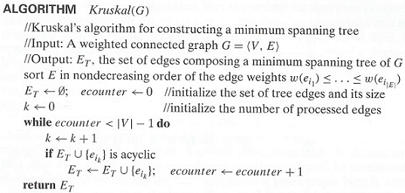
Kruskal’in Algoritması

Slide 24
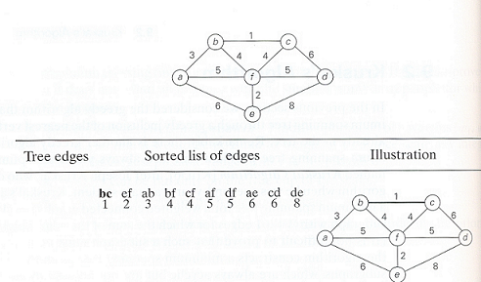
Kruskal’in Alg. Çalışma Örneği

Slide 25
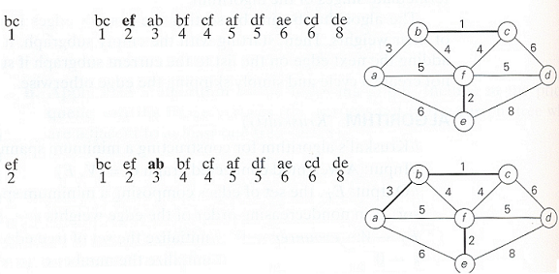
Kruskal’in Alg. Çalışma Örneği

Slide 26
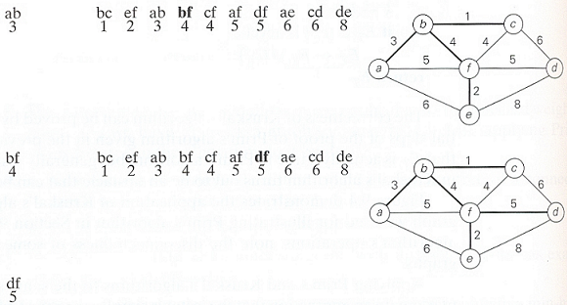
Kruskal’in Alg. Çalışma Örneği

Slide 27
Kruskal’in Algoritması
Algoritma en fazla n-1 birleşim ve 2m arama gerektirir.
Analiz → O(|E| log|E|)

Slide 28
Single Source Shortest Paths
Tek Kaynaktan En Kısa Yollar
Tanım:
  Kaynak olarak isimlendirilen bir düğümden ağırlıklı çizgedeki diğer tüm düğümlere en kısa yolları bulma problemidir.

Slide 29
Dijkstra’nın Algoritması
Fikir:
  Boş bir ağaça teker teker düğüm eklemektedir. Incrementally add nodes to an empty tree
  Her adımda en kısa yola sahip düğüm çizgeye eklenir
Yaklaşım:
  1. S = { }
  2. Initialize dist [v] for all v
3. Insert v with min dist[v] in T
4. Update dist[w] for all w not in S

Slide 30
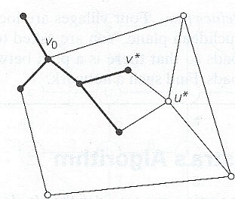
Dijkstra’s Algorithm
Idea of Dijkstra’s algorithm

Slide 31
Greedy Technique
Greedy Algorithm ( a [ 1 .. N ] )
{
solution = Ø
for i = 1 to n
x = select (a)
if feasible ( solution, x )
solution = solution U {x}
return solution
}

Slide 32
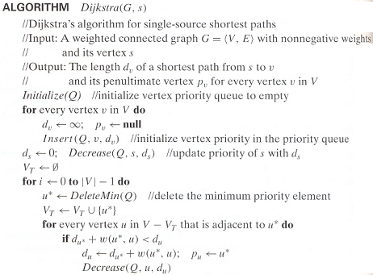

Slide 33
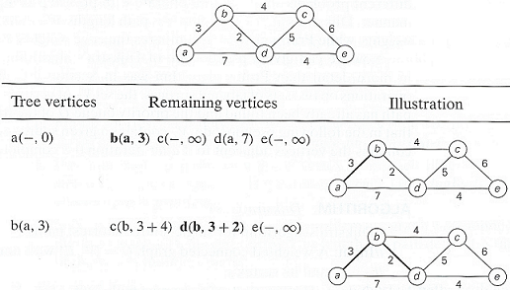
Dijkstra’s Algorithm Example

Slide 34
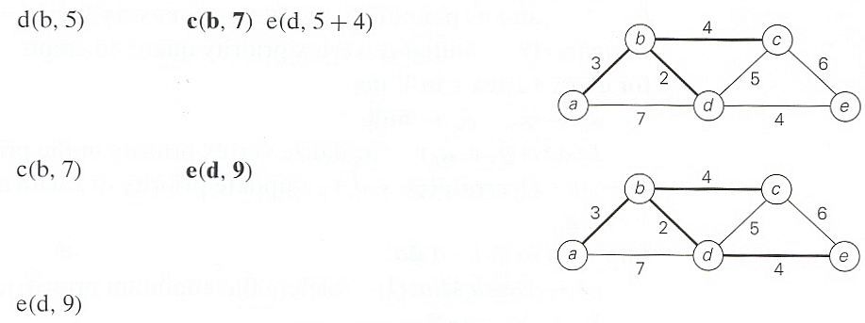
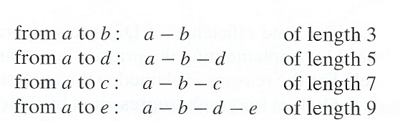
Dijkstra’s Algorithm Example

Slide 35
Dijkstra’s Algorithm
Analiz:
  Zaman verimliliği, öncelik sırası için kullanılan veri yapısına ve input graphın kendisini temsil etmesine bağlıdır.
  Ağırlık matrisi ve sırasız bir dizi olarak uygulanan öncelik sırası ile temsil edilen graphlar için, verimlilik Ө(|V|²)’dir.
  Adjacency listesi ile temsil edilen graphlar ve min-heap ile verimliliği olarak öncelik sırası uygulandığında
    O(|E|log|V|)
  Fibonacci heapinin kullanılması durumunda, hem Prim hem de Dijkstra’nın algoritması için daha iyi bir üst sınır elde edilebilir.

Slide 36
Encoding Text (Metni Kodlama)
N karakteri bulunan bir alfabeyi kullanılar oluşturulan bir metne her karaktere bir dizi bit atayarak kodlamamız gerektiğini varsayalım. Bu kodlanmış metin de codeword olsun.
Her karaktere farklı sabit uzunlukta bir bit dizisi atayabiliriz.
  Her karaterin frekansı aynı ise verimlidir.
  Ancak bazı karakterlerin metinde geçme frekansı diğerlerinden daha yüksekse ne olur?

Slide 37
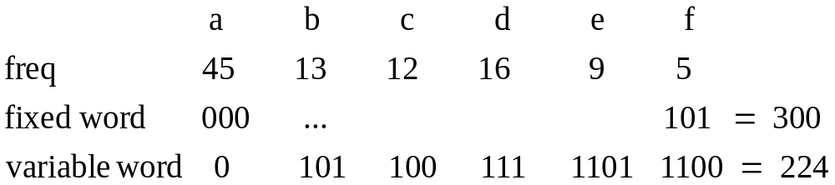
Encoding Text
EX: 100 karakter uzunluğunda bir metni kodladığımızı düşünelim.

Slide 38
Prefix Codes (Önek Kodları)
Bir codeword diğer codewordünün ön kodu olamaz
  Aksi halde çözümleme (decoding) kolay bir şekilde gerçekleştirilemez
Encoding (Kodlama)
  Her karakteri kendi codewordü ile değiştirme
Decoding
  İlk bitten başla
  Codeword’ü bul
    Tekbir codeword olacaktır– prefix code
  Bulunan codewordün ardından diğer codewordleri bul.
Codewordler bir ağaç ile temsil edilebilir.

Slide 39
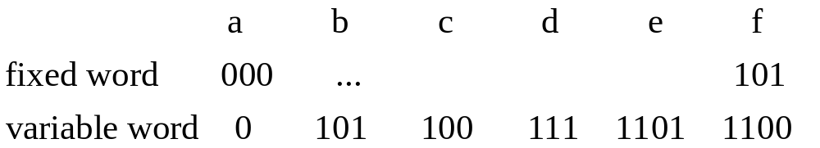
Prefix Codes
EX: Aşağıdaki codewordler için ağaç

Slide 40
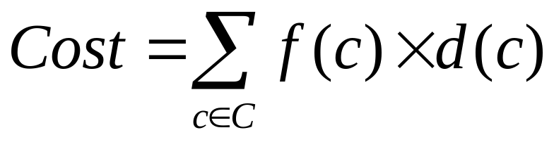
Huffman Codes (Huffmen kodları)
Verilen: Karakterler ve frekansları veriliyor
Bulmamız geren: Kodlama ağacını bulmamız lazım
Maliyet: Aşağıdaki maliyeti minimize etmek
  f(c) : c karakterinin frekansı
  d(c) : c’nin derinliği

Slide 41
Huffman Codes
Greedy strateji nedir?

Slide 42
Huffman Kodları
Yaklaşım:
  1. Q = forest of one-node trees
  // initialize n one-node trees;
  // label the nodes with the characters
  // label the trees with the frequencies of the chars
  2. for i=1 to n-1
  3. x = select the least freq tree in Q & delete
  4. y = select the least freq tree in Q & delete
  5. z = new tree
  6. (z→left = x and z→right = y) or (z→right= x and z→left= y )
  7. f(z) = f(x) + f(y)
  8. Insert z into Q

Slide 43
Greedy Technique
Greedy Algorithm ( a [ 1 .. N ] )
{
solution = Ø
for i = 1 to n
x = select (a)
is feasible ( solution, x )
solution = solution U {x}
return solution
}

Slide 44


Huffman Kodları Örnek
5 karakteri {A,B,C,D,-} aşağıda görülme sıklıklarına göre ele ldığımızda
Huffmen kod gösterimi aşağıdaki gibi olmaktadır.

Slide 45
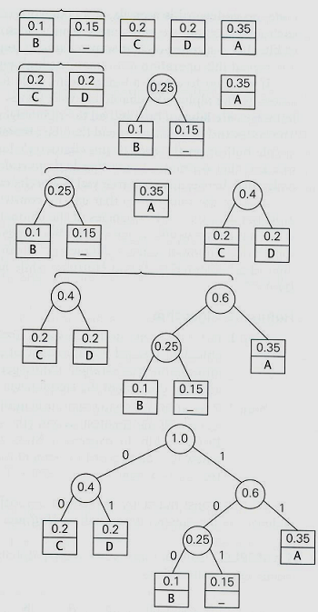

Slide 46
Huffman Koldarı
Optimallik :
  Ağacın full olması gerekiyor
  En az sıklıkla görülen karakterler ağacın en derininde olmalı

Slide 47
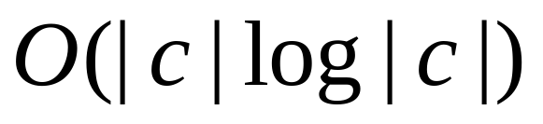
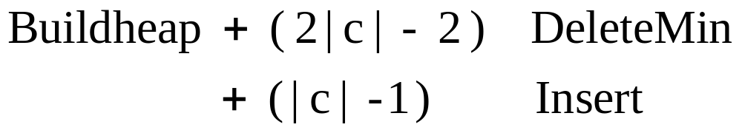
Huffman Codes
Analiz:
  Forest için priority kuyruğu kullanımı

